Slide 1
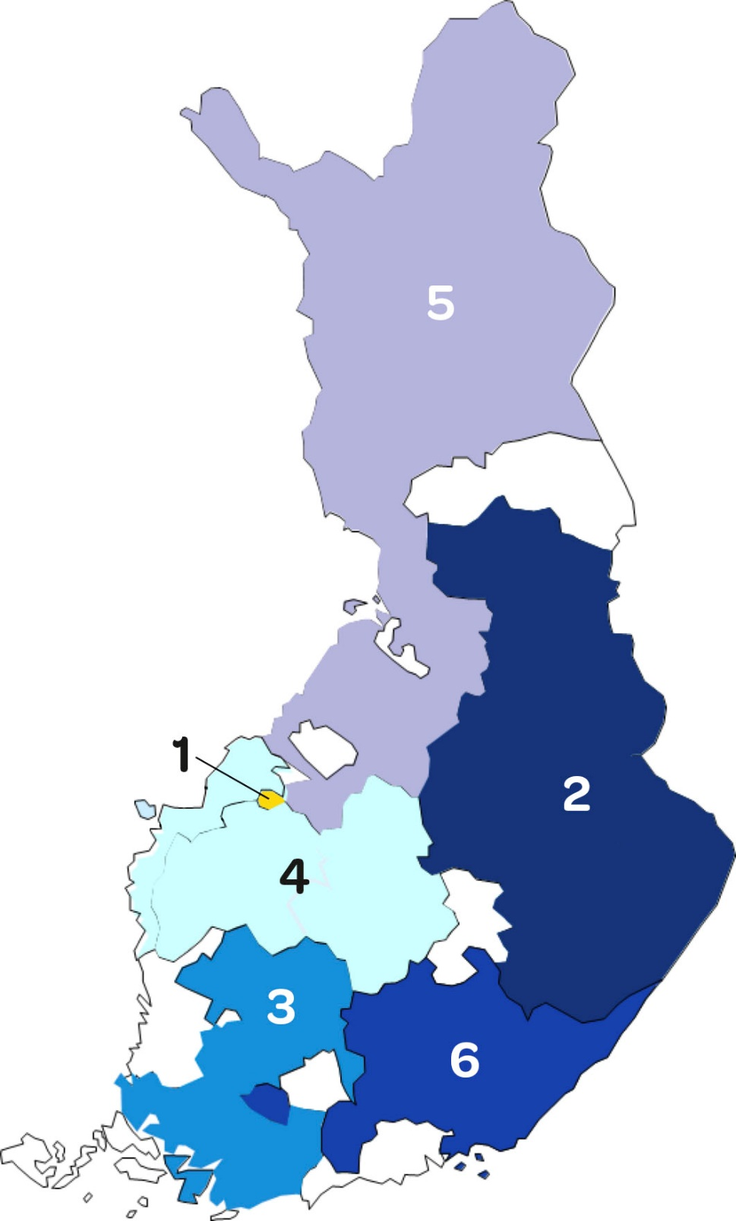
Valion hankintaosuuskunnat 2018 1. Evijärven osuuskunta 2. Osuuskunta itämaito 3. osuuskunta länsi-maito 4. osuuskunta maitosuomi 5. osuuskunta pohjolan maito 6. osuuskunta tuottajain maito Valion omistaa 16 maito-osuuskuntaa, joista kuusi kuuluu Valioryhmään, Mikä tarkoittaa että Valio ostaa kaiken niiden tuottaman maidon ja maksaa markkinoilta saamansa tuoton maidon tilityshinnassa osuuskunnille. Valion hankintaosuuskuntiin kuuluu noin 5 500 suomalaista maitotilayrittäjää.

